Slide 1
презентация на тему Коммуникация, в рамках курса «Лидерство для подростков»
Г.Казань, МБОУ «Лицей 83»-цо
Матвеева Екатерина александровна

Slide 2
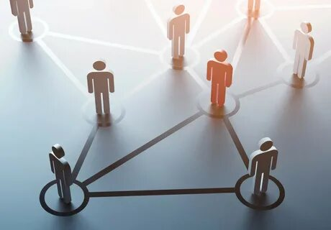
Коммуникация (социальные науки)
Коммуникация (как связь и общение) — от лат. «communicatio» — сообщение, передача и от «communicare» — делать общим, беседовать, связывать, сообщать, передавать — принятый в исследованиях термин, которым обозначают операционные системы, повседневно обеспечивающие единство и преемственность человеческой деятельности (см. в этой связи теорию коммуникации, науку о коммуникациях, коммуникационную науку, коммуникативистику...

Slide 3
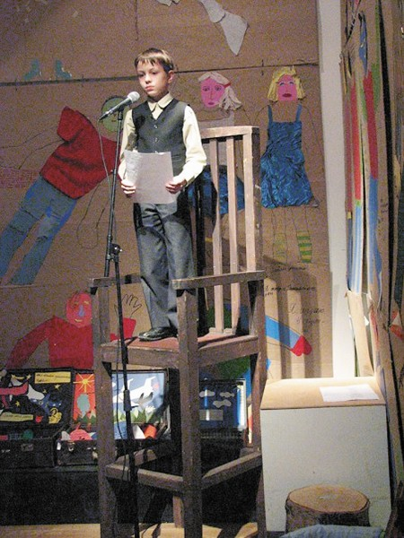
Ораторское искусство – искусство публичных выступлений

Slide 4
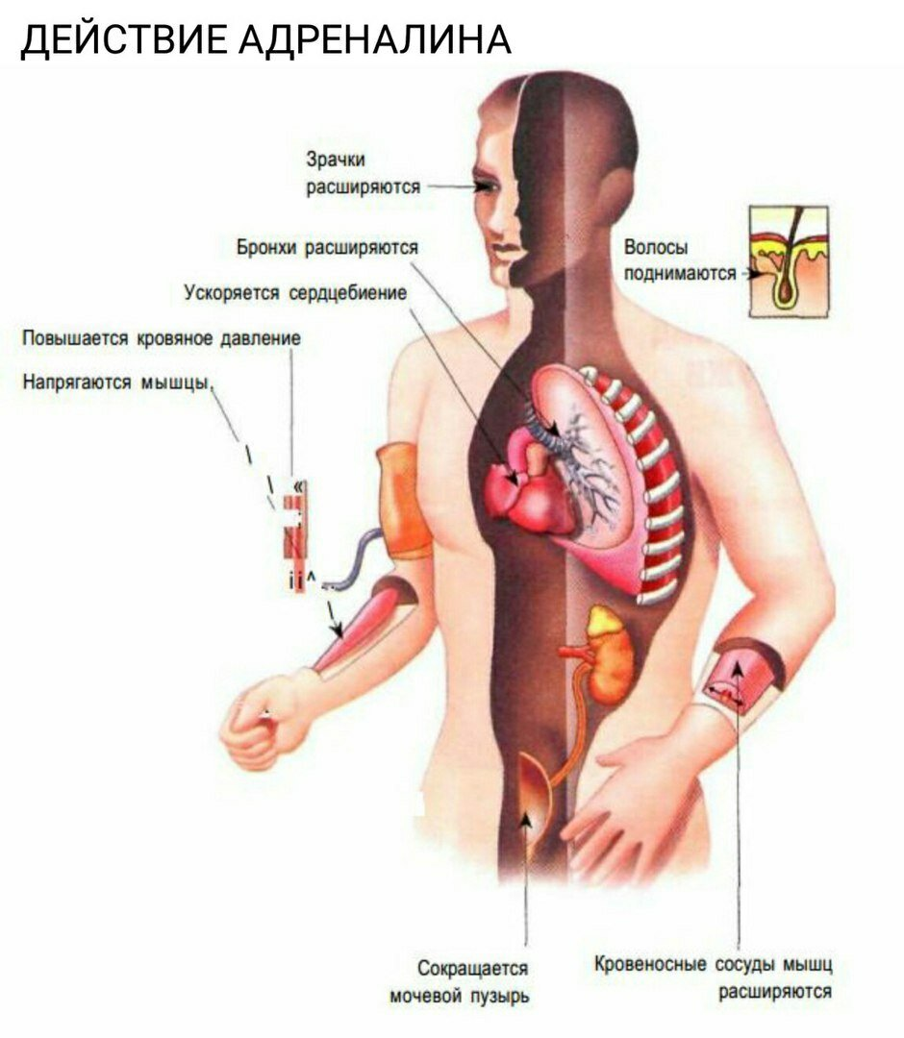
Волнение
Адреналин - улучшает реакцию, кровоснабжение в том числе головного мозга, блеск в глазах, румянец на щеках. Энергия, которая передается слушателям, заставляет их вскакивать с мест.
Адреналин – хорошо, избыточных плохо
В моменты публичных выступлений адреналина столько же сколько при смертельной опасности
Почему так???

Slide 5
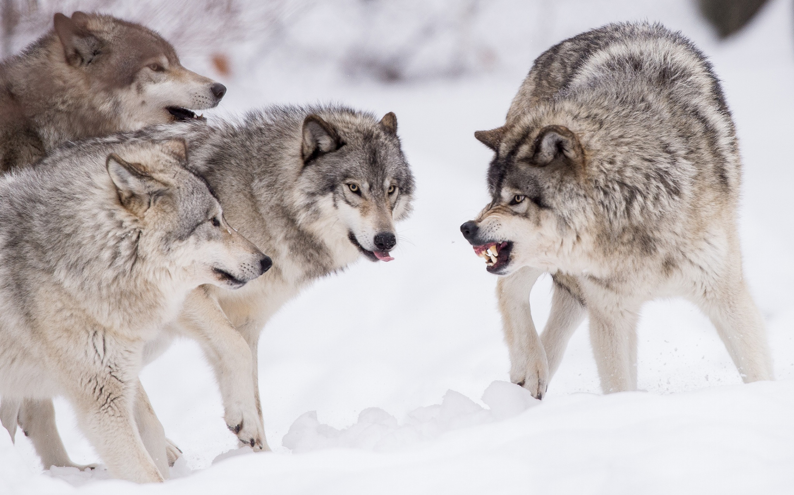
Человек «животное стадное»

Slide 6

Наша задача
Снизить субъективную значимость предстоящего выступления
Снять первобытный страх

Slide 7
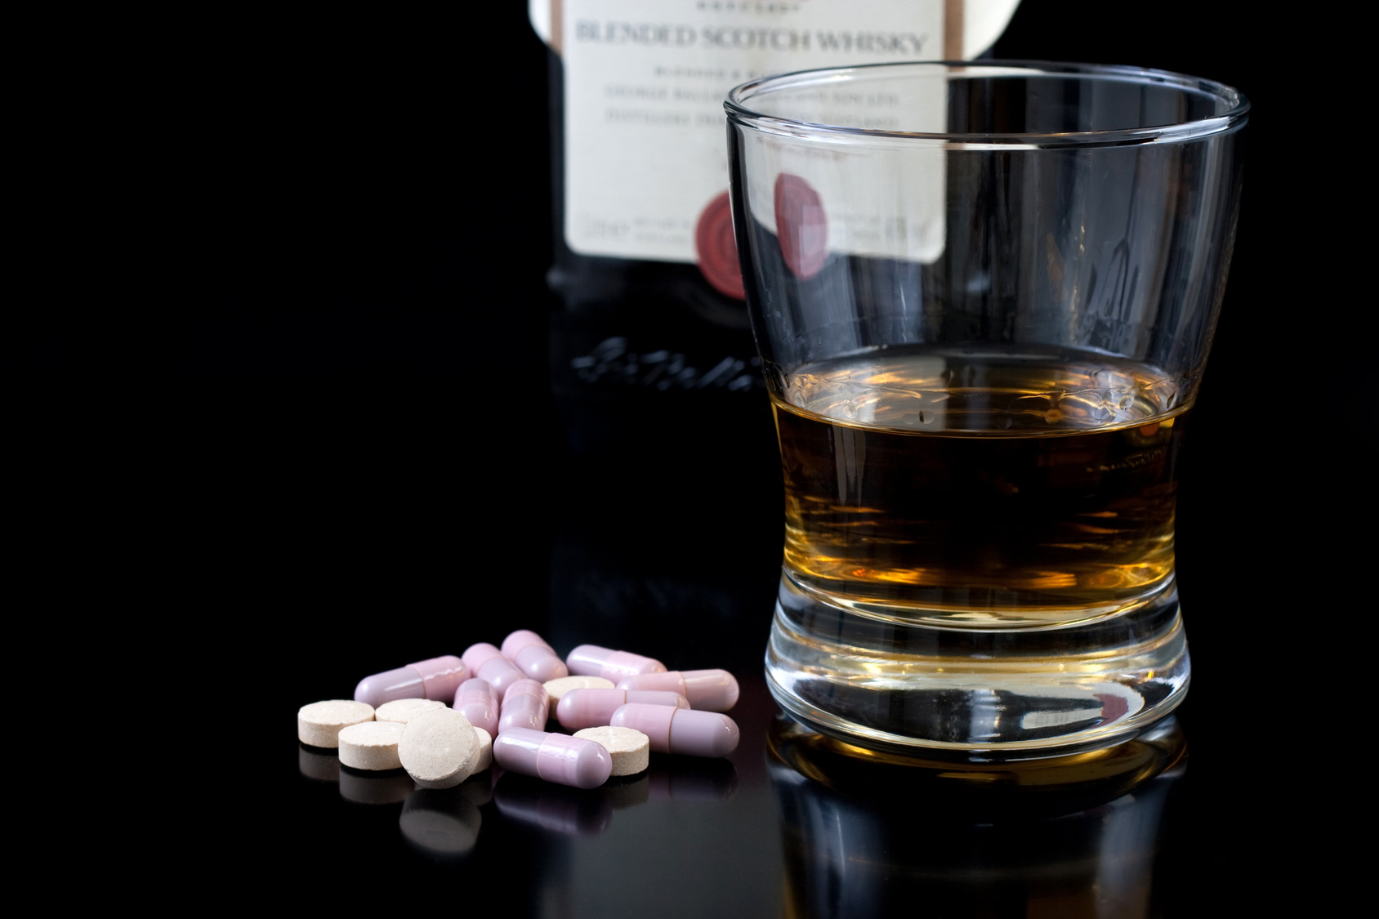
как?

Slide 8
Почему нет?
Алкоголь обратный эффект: подавленность, вялость мыслей и тела, мандраж
Успокоительное ухудшает реакцию, делает работу мозга вялой, темп речи замедляется. вОлнение уходит, качество страдает

Slide 9
Как дожить до начала выступления
1. интенсивно двигаем челюстью взад-вперед 20 раз (раздражаем корешки блуждающего нерва -норадреналин).
2. сидя в ожидании опускаем расслабляем руки, представляем их нереально длинными, напряжение пускаем по рукам в землю
3. поболтаем кистями, подвигаем пальцами, разомнем руки (стимулируем речевой аппарат)
4. без свидетелей быстрым шагом пройтись, помахать руками. (увеличиваем сердцебиение, снимаем нервное напряжение
5.упражнение шинель.
6. подышать медленно и глубоко

Slide 10
замедление
Перед началом выступления говорим подчеркнуто медленно и спокойно, для выравнивания времени
Субъективное время выступающего и слушающего не совпадает. Для вас медленнее, для публики тараторите

Slide 11
Бессознательное игры разума
Внутренний цензор (чаще отец, позже начальник)
Казнить, судить, миловать
Цель достижение
«Кто сверяет свое поведение с общественным мнением, тот не уверен в своих силах»
Упражнение «кто в клетке?», «зайчики» (упр.спецслужб)

Slide 12
волнение
ТЕЛО
ОПЫТ
ВООБРАЖЕНИЕ
КОРОННЫЙ БОКСЕРСКИЙ УДАР

Slide 13
Стратегические меры
1. Профессиональный оратор должен иметь хорошую физическую подготовку, эластичные кровеносные сосуды, тренированные сердце и легкие
2.Профессиональный оратор должен спокойно относиться к результатам своего выступления. Как в любой игре, проигрыш не уменьшает удовольствия от процесса
3. важно понять! После самого провального выступления жизнь не остановится

Slide 14
У выступающего ограниченное количество энергии
Поддержание жизнедеятельности организма
Базовая деятельность головного мозга
Донести до аудитории основную мысль
цель

Slide 15
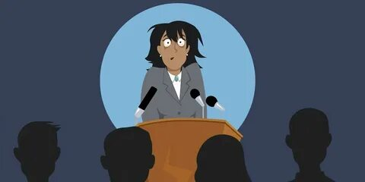
Страх перед публичным выступлением это нормально!

Slide 16
метаморфоза
Постоянная практика превращает страх в возбуждение и удовольствие
В жизни многие вещи сначала внушают страх, затем начинают доставлять удовольствие

Slide 17
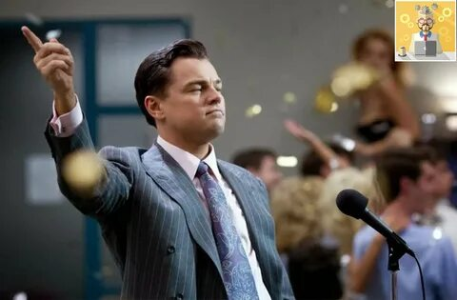
Что считать успехом?
Аплодисменты?
Вопросы из зала?
что то другое?

Slide 18
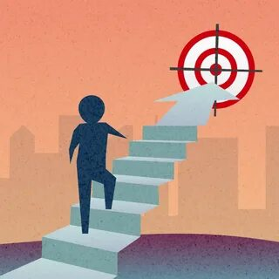
Все зависит от цели

Slide 19
Какие цели вы ставите?
Аплодисменты???
Создать впечатление?
Донести информацию?
запомниться?
Понравиться?

Slide 20
Проголосовать за вашу партию
Приобрести вашу продукцию
Утвердить ваш проект
Заключить контракт с вашей фирмой

Slide 21
Есть цель – есть энергия для ее достижения
Нет цели – нет энтузиазма, нет энергии нет выступления

Slide 22
Схема подготовки
Существительное: кто? Что?
Глагол: что делают? что сделают?
Прилагательное: какой? Какая? Какие?

Slide 23

1.Кто?
Кто будет в зле, что это за люди?
Где они работают?
Сколько им лет?
Каковы их политические пристрастия?
Семейное положение?
Уровень образованности?

Slide 24
2.Что?
Что привело их на ваше выступление?
Чего они ждут?
Что надеются услышать?
что они будут делать с полученной информацией?
Что их пугает?
Что радует?
К чему они стремятся?
Что они думают о вас и вашем продукте?

Slide 25
Что делать?
Что они сделают?
Что они должны сделать?
Чтобы вы хотели чтобы они сделали?
(здесь как раз появляется сформулированная цель

Slide 26
Какие?
Какие аргументы их могут убедить?
Какие идеи их могут оттолкнуть?
Какие приемы в презентации могут оттолкнуть?
Какие слова и выражения смогут убедить?

Slide 27
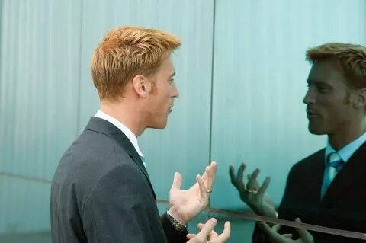
Следующий шаг – готовим текст
Не пишем!!!! Произносим!!!!
Пока ничего не фиксируем
Еще раз произносим и еще
Начинаем засекать время и подгонять его под регламент

Slide 28
структура
вспоминаем основы композиции
Вступление (увертюра, завязка…)20%от общего объема произведения
Основная часть (развитие темы)- 60%
Заключение (финал, развязка) – 20%
Что забыли?

Slide 29
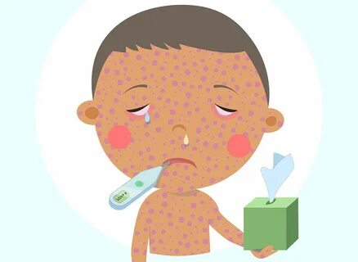
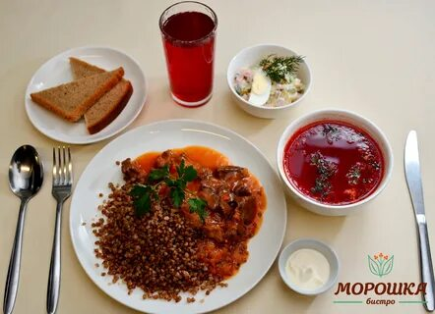
Кульминация!!!
Кто ее придумал?
Биологические процессы

Slide 30
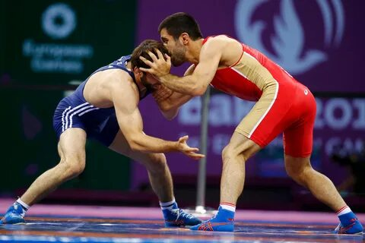
Все подчиняется законам композиции

Slide 31
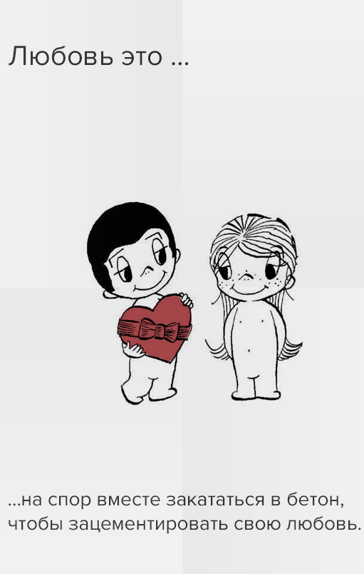
О чем говорить на каждой стадии вступление
Публику необходимо разогреть. «Толпа женщина» Ле бонн 200 лет назад
выступление как любовная история – смотрим в глаза, не показываем себя слабаком и жмотом а наоборот – героизм и обходительность нам в помощь

Slide 32
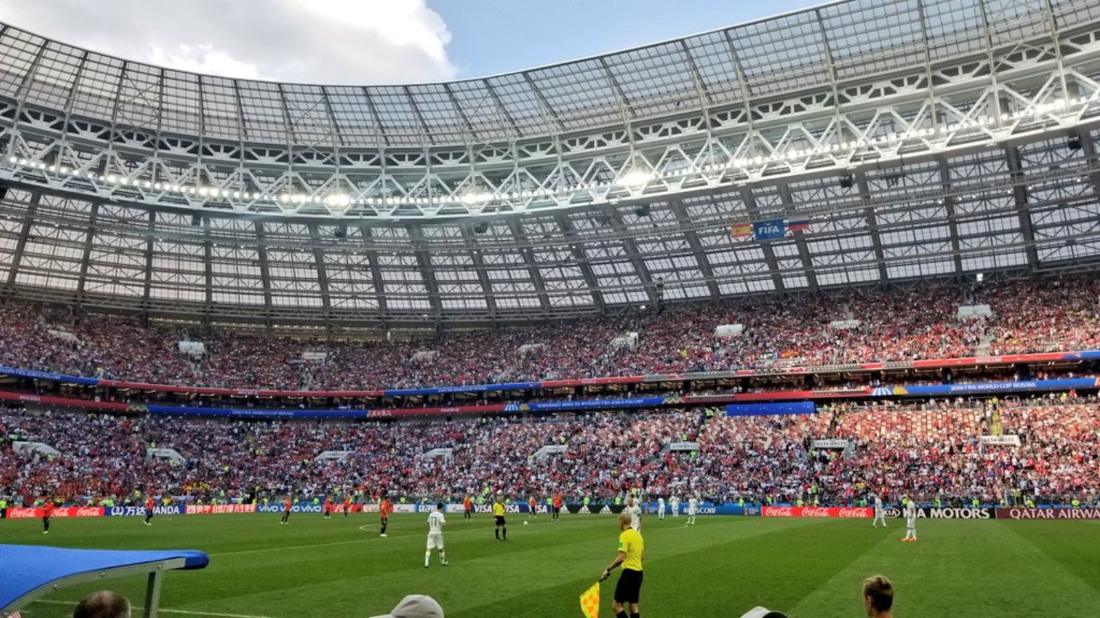
Возможные варианты вступления
1. Интересный факт, имеющий прямое отношение к теме. Простые слова «знаете ли вы что…..» «Задумывались ли вы когда либо»
2. Впечатляющее своими размерами число. Сравнения и образы. Стадион лужники 100000 зрителей, сегодня наша компания обслуживает 100 лужников

Slide 33

3. вопрос или цепочка вопросов. Не ждите активности в начале выступления. В начале выступления не ждите активности. Степень интерактивности наращиваем постепенно. Поэтому на данном этапе задаем вопросы, не требующие ответы.

Slide 34

4. Прием «когда я ехал к вам сюда…..» живой интерес. Что то, что случилось непосредственно перед выходом на сцену. (в пределах суток)
Важно! Соблюдение 2-х принципов
1)связь с происходящим обозначена не сразу, это создает интригу
2) описываемый случай не слишком удален во времени

Slide 35
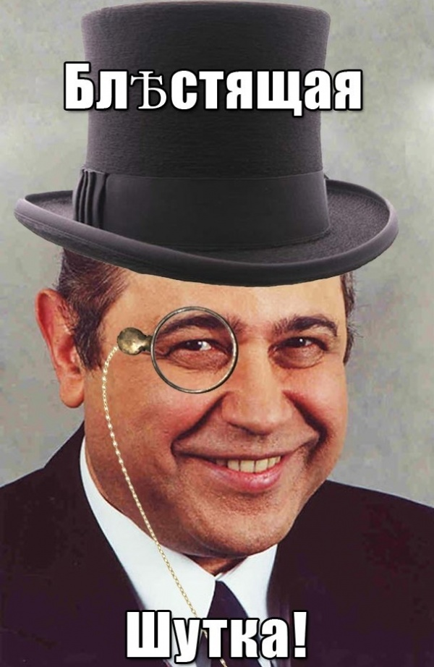
5. шутка, анекдот. Здесь тоже важно связь анекдота и темы сразу не обозначать. Можно рассказать анекдот и вернуться к нему в конце. Но!!!!
Все это при соблюдении условия – талант шутить, наличие чю
Нет более жалкого зрелища, чем человек, пытающийся шутить

Slide 36

6. Открыть свои чувства.
Создаем необходимую эмоциональную атмосферу в зале, затрагиваем чувства сидящих в зале. Расскажите о своих чувствах и мыслях, но не говорите о своем волнении и страхе, возможно вызовет снисходительное отношение к вам

Slide 37
7. Самопрезентация.
Представьтесь, даже если вас знают се присутствующие. Особое внимание – какое отношение вы имеете к теме выступления, почему об этом говорите именно вы, почему выступать поручено именно вам. Упомяните про свой опыт в этом вопросе. Расскажите чем занимались раньше
8 Презентация презентации.
объявляем продолжительность выступления и регламент. « у меня есть 20 мин, чтобы рассказать вам о….)

Slide 38

9 .комплимент аудитории.
Не слишком должен преувеличивать достоинства объекта, должен быть кратким, непохожим на лесть, искренним, недвусмысленным, отражающим реальность. Простое отражение реальности не является отражением комплимента
Слегка приукрашиваем, преувеличиваем. Это достигается 4 способами: превосходная степень, сравнения интонации, сочетание первых трех способов

Slide 39
Тема для комплимента – внешний вид, молодасть, зрелость, пунктуальность, непунктуальность
10. «свой/чужой»
Что вас объединяет с аудиторией – общие интересы, возраст, профессия, степень родства с виновником торжества и т.д.
Важный прием, анализ опасен не опасен. Успокоить аудиторию, дать понять что свой, не опасный.
Как Дать понять что свой?
Армия – униформа, индейцы раскраска, панки хиппи – фенечки, одежда.. В кино плохие парни с русским акцентом, хорошие а американских машинах и т.д.

Slide 40
11. если оратор опытный – можно поиграть на чувствах аудитории, рассказ о событии, которое всколыхнуло жизнь города, страны, человечества

Slide 41
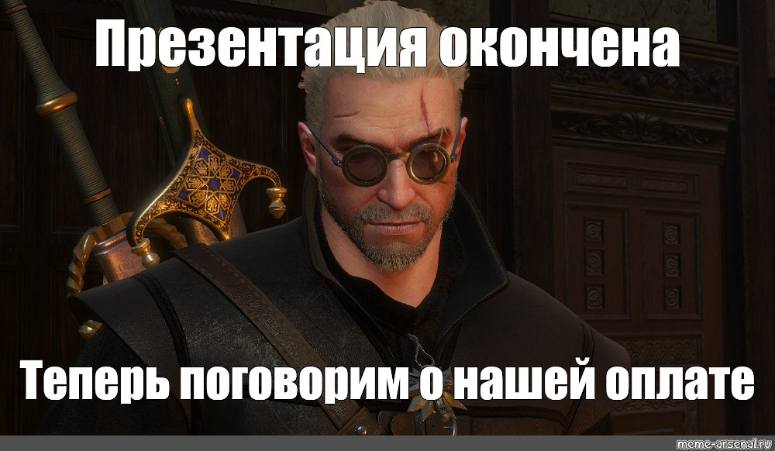
заключение
Фраза « ну что ж, у меня все» губительна
Должно быть связано с основной идеей выступления, оптимистичным, мажорным. Должно вызывать эмоциональный всплеск

Slide 42

кульминация
Интеллектуальный уровень аудитории ниже интеллектуального уровня субъектов ее составляющих.
Кульминация – суть предложения
Дб кратко, четко, ясно и однозначно

Slide 43
Как подготовить к призыву
Подробно описать положение дел на на сегодня. Откровенно рассказать сложностях, раскрыть проблемы
Предложить варианты преодоления
Перспективы и последствия
Человека огорчить легче чем обрадовать (тв, насилие, катастрофы….) кора головного мозга центров тревоги больше чем центров удовольствия

Slide 44
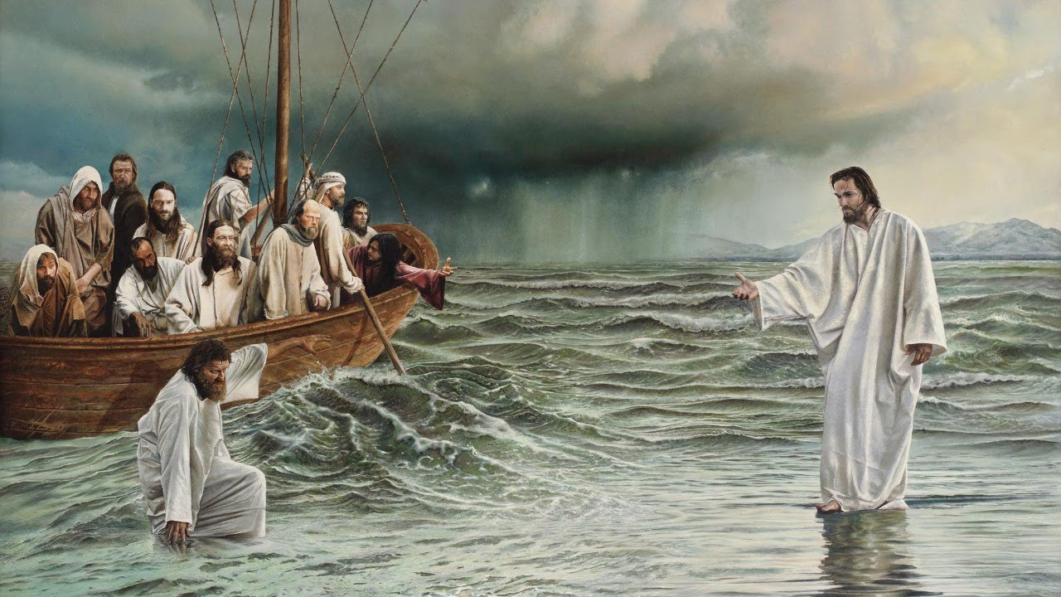
Закон маятника
Сгущаем краски - . Сначала приводим аудиторию в состояние негодования Закон маятника, затем предлагаем спасительные тезисы.
Люди после войны, влюбленные после ссоры, розыгрыши. 70% реклымных роликов

Slide 45
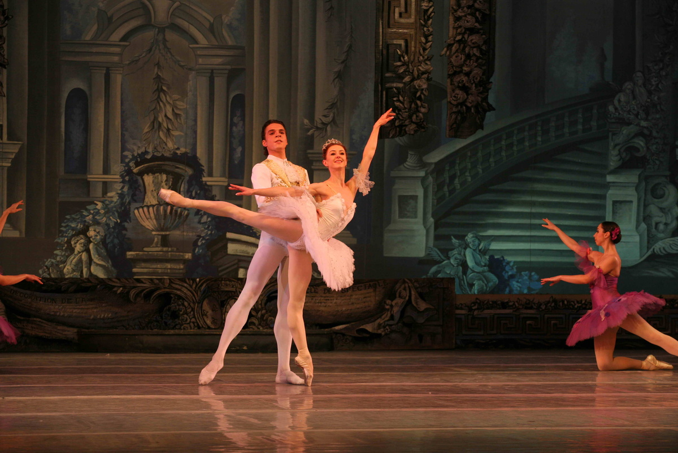
Зрительный контакт
Фраза «я тебя люблю» - глядя в глаза, в сторону, на другого
Зрительный нерв в 50 раз толще слухового
По глазам понятно больше, чем по словам
Контакт устанавливаем до выступления, как провода, по которым бежит ток
Если зал большой – имитируем, как Балетный танцовщик под софитами

Slide 46
Зрительный контакт, не только донесение информации, но и способ получения информации (интересно, устали и др).
Самое сложное место – галерка и фланги (правый и левый), мало внимания, все в центр
Угол обзора 30-35% у начинающего оратора, 40-45% у опытного
Галерка и левые, правые фланги – проблемные места

Slide 47
Особое внимание местам, откуда получаем сигналы утраты внимания – шевеление, кашель,шепот, храп
. Внимание восстанавливается мгновенно – вопросы + зрительный контакт

Slide 48
Поза оратора
Должна говорить «Я спокоен. Я уверен в себе и своих силах. Я знаю толк в том, о чем говорю»
Центр тяжести - немного смещен вперед, поза человека, готового сделать шаг вперед, настаивать на своем.
Центр тяжести – ниже пояса.
Когда ждем ответа от публики, ведем диалог можно смещать время от времени назад
Поза «оловянного солдатика»

